Slide 1
ООО «Авиационные Роботы»
192019 г.Санкт-Петербург, ул. Мельничная, д. 8, литер Л, пом. 625
+7 (812) 603 46 07
www.aviarobots.ru
Эффективность аэрофотосъемки
с применением БПЛА
для муниципалитетов
июнь 2019
Notes:
Здравствуйте, Уважаемые участники Конференции! Меня зовут КотовАртем, представляю компанию АР.
Наша компания с 2016 года занимается цифровой аэрофотосъемкой с применением БПЛА.
Результатом работы является точная, актуальная и наглядная информация о местности – цифровой ортофотоплан.
В 2018 году совместно с Корп. Парус успешно реализованы проекты в г. Грозном и Малоярославецком районе.
Сегодня, мы приглашены в качестве партнера Корпорации - поставщика данных ДЗЗ с применением БПЛА. За что огромное спасибо!

Slide 2
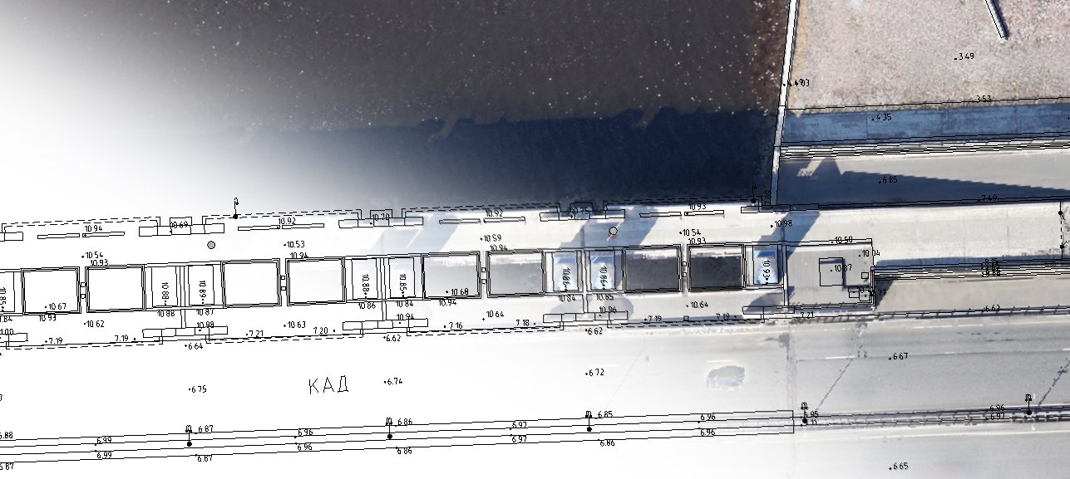
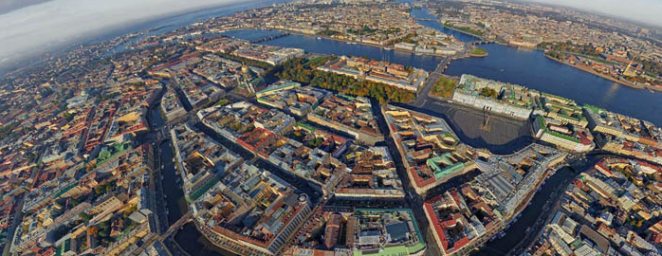
О компании
Коммерческий оператор БПЛА самолетного, вертолетного и мультроторного типов
Видео-, фото-, тепловизионная и мультиспектральная съемка, воздушное лазерное сканирование
Оперативный сбор данных (включая видеотрансляции в режиме реального времени) и камеральная обработка
Производство ортофотопланов, цифровых моделей, высокоточных 3D визуализаций, экспорт данных в САПР и ГИС
Члены Ассоциация эксплуатантов и разработчиков беспилотных авиационных систем, рабочей группы «АэроНэт» (АСИ),
Члены рабочей группы «Развитие беспилотных технологий в транспортном комплексе РФ» при Министерсте транспорта РФ
Члены Ленинградской областной торгово-промышленной палаты.
«Авиационные Роботы»
www.aviarobots.ru
Notes:
АР является коммерческим оператором БПЛА, а не производителем.
Почему же ?
В большинстве случаев, потребности государства в ДЗЗ целесообразней удовлетворять путем привлечения организаций, оказывающих услуги, нежели приобретать дорогостоящую технику (самолет 2, 5 млн, геодезическое оборудование), вычислительные мощности, лицензия ФСБ), содержать штат сотрудников, обучать их, а также обслуживать БПЛА.

Slide 3
Предпосылки для выполнения
комплекса работ
В текущей экономической ситуации одной из основных задач на региональном и муниципальном уровне является формирование дополнительных источников доходов бюджета
Повышение требований населения к эффективности работы органов государственной и муниципальной власти
Земельные отношения остаются недостаточно урегулированной сферой, что порождает многочисленные правонарушения, устранение которых может приводить к значительному экономическому эффекту для бюджетов всех уровней
поручение президента РФ от 18.12.2018 обеспечить нормативно-правовое регулирования в части использования данных дистанционного зондирование Земли в качестве доказательной базы при осуществлении контрольно-надзорной деятельности в срок до 01.04.2019
www.aviarobots.ru
Notes:
Прокомментировать слайд

Slide 4
В чем эффективность аэрофотосъемки?
Высокое разрешение и точность материалов
Оперативное получение результата
Объективность и достоверность получаемых результатов
Низкая стоимость в сравнении с инструментальным методом съёмки
Высокая точность измерений и детализация снимков в сравнении с КС при сопоставимой стоимости
Многоцелевое применение – от кадастровых работ до градостроительного планирования
www.aviarobots.ru
Notes:
Карта во все времена являлась основой государственного управления, планирования и развития территорий, принятия стратегических решений.
Почему метод аэрофотосъемки наиболее эффективен ? Безусловно, стоимость получения данных таким методом значительно ниже стоимости инструментальных геодезичесих работ, при этом качество результата соответствует требованиям действующего законодательства, в том числе для кадастровых работ на землях населенных пунктов. Далее комментировать слайд.

Slide 5
Сравнение аэрофотосъемки с космическими снимками
www.aviarobots.ru
АФС, 5см/пиксель
КС, 50см/пиксель
Notes:
Невооруженным взглядом видна разница в качестве результатов.
Следует отметить, что получить со спутника цветные снимки лучшего разрешения на сегодняшний день не получится.

Slide 6
Разрешение съемки до 3 см/пиксель
www.aviarobots.ru
Notes:
Как видно на слайде, максимальное зумирование цифрового ортофотоплана дает возможность получить детальную информацию о местности, в том числе фактическом использовании ЗУ.

Slide 7
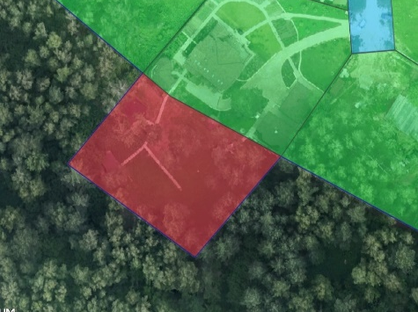
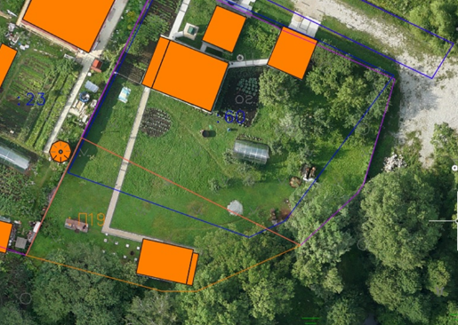
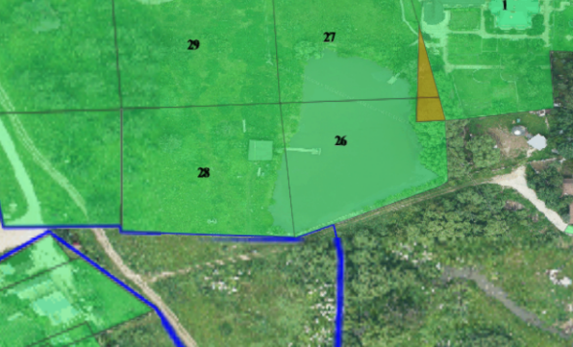
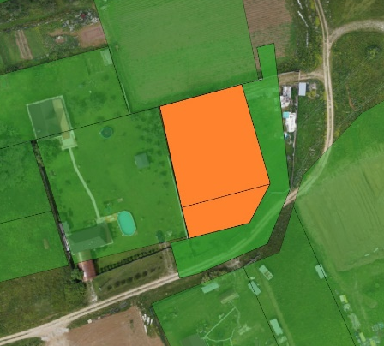
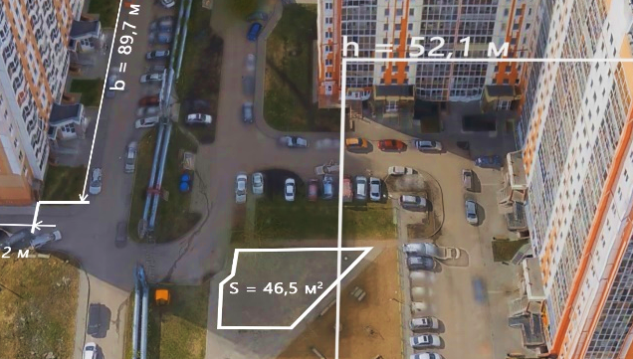
Применение результатов аэрофотосъемки
ЗЕМЕЛЬНЫЙ НАДЗОР
Обнаружение самозахватов,
выявление неучтенных земель, незаконных строений
КАДАСТРОВЫЕ РАБОТЫ
Выявление кадастровых ошибок, выполнение кадастровых работ, удешевление кадастровых работ
САМОЗАХВАТ
Пересечение кадастровых участков
Дубли участков
ГРАДОСТРОИТЕЛЬСТВО
Создание картографической основы для подготовки документов градостроительного планирования и установления границ муниципальных образований
РАЗРАБОТКА ГЕОПОРТАЛОВ И СИСТЕМ ПРИНЯТИЯ РЕШЕНИЙ
www.aviarobots.ru
Notes:
Как я говорил ранее, эффективность АФС также заключается в многоцелевом применении, т.к. точность определения координат в 10 см. дает возможность как формировать результативный план проверок для ГЗК и формировать топографические планы М 1:500 для аркитектуры, так и осуществлять комплексные кадастровые работы.

Slide 8
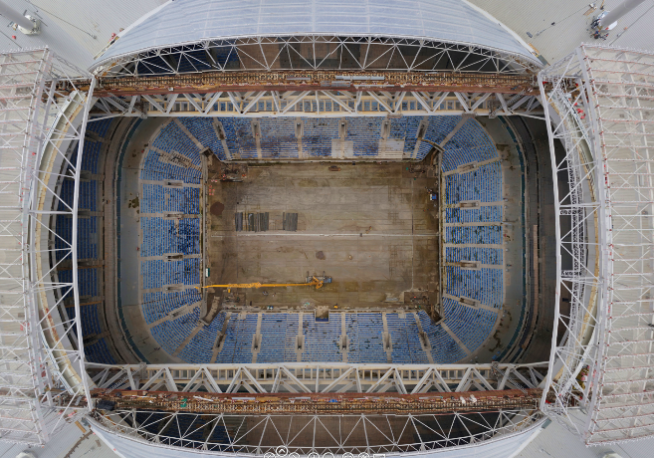
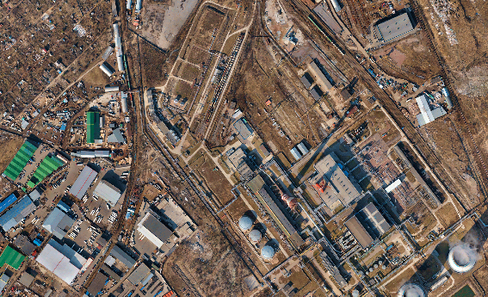
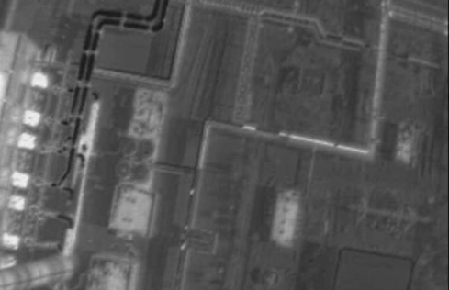
Применение результатов аэрофотосъемки
МОНИТОРИНГ СТРОИТЕЛЬСТВА
Контроль выполнения работ, учет материалов, контроль земляных работ, выявление изменений
МОНИТОРИНГ ТЕПЛОТРАСС
Маршрутное обследование, обнаружение протечек, оценка состояния теплоизоляции, выявление предаварийных ситуаций
Пересечение кадастровых участков
Дубли участков
МОНИТОРИНГ ЧРЕЗВЫЧАЙНЫХ СИТУАЦИЙ
Моделирование затоплений, мониторинг лесных пожаров, поисково-спасательные работы, оценка ущерба
МОНИТОРИНГ ПРОМЫШЛЕННЫХ ОБЪЕКТОВ
Оценка технического состояния, контроль выполнения работ, мониторинг температурного режима
www.aviarobots.ru
Notes:
С помощь АФС также эффективно осуществлять мониторинговые мероприятия –отслеживать темпы строительства муниципальных объектов, обследовать теплотрассы и крыши домов на предмет утечки тепла, выявлятьть несанкционированные свалки, получать оперативную информацию с мест возникновения ЧС.

Slide 9
Технология выполнения работ
получение согласований и разрешений для выполнения аэрофотосъемочных работ;
запрос координат исходных пунктов государственной геодезической сети и постоянно действующих референцных (базовых) станций в районе работ, а также сведений ЕГРН;
обследование пунктов государственной геодезической сети;
подготовка планово-высотного обоснования (в т.ч. маркирование и координирование опорных/контрольных точек, определение координат базовых станций на объекте работ);
цифровая аэрофотосъёмка с применением беспилотных авиационных систем;
экспертиза аэрофотоснимков в штабе военного округа с целью установления грифа материалов;
формирование необходимого результата работ на основе аэрофотосъемочных материалов;
формирование отчета
www.aviarobots.ru
Notes:
Прокомментировать слайд.

Slide 10
Результаты работ
цифровой ортофотоплан в системе координат, принятой для ведения кадастра
фактические границы земельных участков в векторном виде
информация о предполагаемых «самозахватах» и нецелевом использовании земельных участков
выявление участков без координатного описания границ
выявление участков, границы которых установлены не с нормативной точностью
выявление неучтенных земельных участков
выявление неиспользуемых земельных участков для перспективного развития населенного пункта
аналитический отчет о проделанной работе в разрезе каждого земельного участка
www.aviarobots.ru

Slide 11
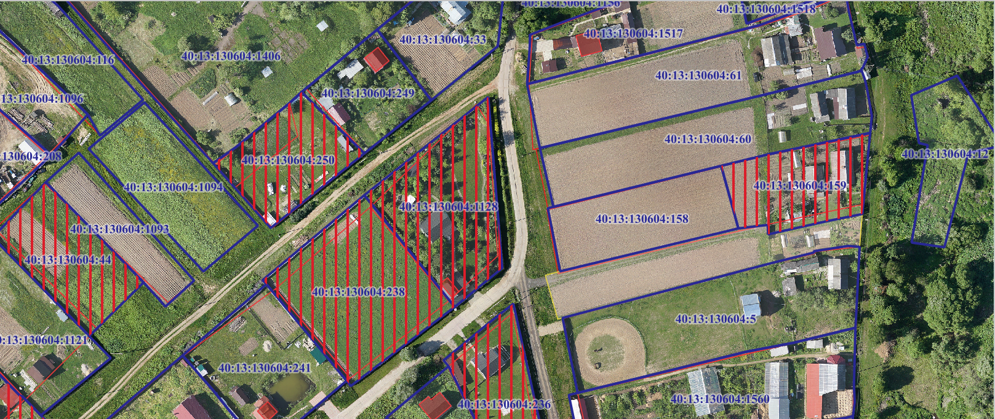
Пример ортофотоплана и векторных слоев
40:13:130604:238
- кадастровый номер земельного участка
- фактические границы земельных участков
www.aviarobots.ru
- границы земельных участков и объектов капитального строительства по сведениям ЕГРН
- земельные участки с «самозахватом» более 10 % от площади по сведениям ЕГРН
Notes:
На слайде представлен фрагмент ортофотоплана Малоярославецкого района.
Рассказать про обозначения

Slide 12
Пример представления аналитической информации
ID | Кадастровый номер | Вид разрешенного использования ЗУ | Статус ЗУ | Дата постановки на учет | Площадь ЗУ ЕГРН, кв.м | Фактическая площадь ЗУ, кв.м | Разность площадей, кв.м | Площадь самовольно занятого ЗУ, кв.м | Самовольно занятая площадь, % | Количество ОКС на ЗУ ЕГРН | Фактическое количество ОКС на ЗУ | Возможность идентифицировать ЗУ на местности
17 | 50:13:130501:66 | Для сельскохозяйственного производства | Учтенный | 2016-11-18 | 10568 | 10518 | -50 | 0 | 0,000 | 0 | 0 | возможно
18 | 71:13:130501:7 | Для сельскохозяйственного производства | Ранее учтенный | 2007-03-12 | 1705 | 1930 | 225 | 225 | 13,196 | 0 | 3 | возможно
19 | 33:13:130501:70 | Для ведения личного подсобного хозяйства | Учтенный | 2018-02-05 | 805 | 1106 | 301 | 301 | 37,391 | 0 | 0 | возможно
20 | 12:13:130501:71 | Для ведения личного подсобного хозяйства | Учтенный | 2018-02-05 | 809 | 978 | 169 | 169 | 20,890 | 1 | 1 | возможно
- земельные участки с «самозахватом» более 10 % от площади по сведениям ЕГРН
www.aviarobots.ru
Notes:
Прокомментировать слайд

Slide 13
Результаты проекта в г. Грозном, Чеченская республика (площадь 800 га)
Из таблицы видно:
19 % земельных участков имеют признаки «самозахвата»
6,1 % земельных участков имеют значительные «прирезки», составляющие более 10% площади, указанной в ЕГРН
21,7 % общей площади обследованных земельных участков– «самозахваты»
Наименование показателя | Количество ЗУ | Площадь ЗУ, га
Фактическое количество земельных участков | 7 120 | 523,2
Земельные участки с признаками «самозахвата»
Всего земельных участков с признаками «самозахвата» | 1331 | 113,7
Самозахват более 10% площади, указанной в ЕГРН | 435 | 40,4
Notes:
Прокомментировать слайд. 435 самозахватов – порядка 2,2 млн. поступлений,
40,4 га под выкуп, даже при кадастровой стоимости в 100 рублей, поступления составят более 40 млн. рублей.

Slide 14
Результаты проекта в Малоярославецком районе Калужской области (площадь 1659 га)
Из таблицы видно:
42 % земельных участков имеют признаки «самозахвата»
8,5% земельных участков имеют значительные «прирезки», составляющие более 10% площади, указанной в ЕГРН
6,5 % общей площади обследованных земельных участков– «самозахваты»
Наименование показателя | Количество ЗУ | Площадь ЗУ, га
Фактическое количество земельных участков | 7 807 | 1 086,5
Земельные участки с признаками «самозахвата»
Всего земельных участков с признаками «самозахвата» | 3 306 | 70,2
Самозахват более 10% площади, указанной в ЕГРН | 668 | 30,9
www.aviarobots.ru
Notes:
Прокомментировать слайд

Slide 15
ВЫ ПОЛУЧИТЕ ДОПОЛНИТЕЛЬНЫЕ
ПОСТУПЛЕНИЯ В БЮДЖЕТ
Выявление несоответствий фактических площадей и границ земельных участков сведениям ЕГРН в населенных пунктах
наш опыт показывает, что каждые затраченные 100 тыс. рублей :
Выявить:
100 земельных участков с «прирезками», составляющими более 10% площади участка по сведениям ЕГРН
50 000 кв.м. самовольно занятых площадей;
300 неучтенных земельных участков общей площадью порядка 300 тыс. кв.м.
Позволяют:
выполнить аэрофотосъёмку местности площадью 250 га и создать высокоточный цифровой ортофотоплан
получить координаты фактических границ более 1500 земельных участков
www.aviarobots.ru
*На слайде приведены средние значения величин, полученные по опыту выполнения аналогичных работ на землях поселений
Notes:
Значения, представленные на слайде получены опытным путем (более 20 НП (города и СП)

Slide 16
ВЫ ПОЛУЧИТЕ ДОПОЛНИТЕЛЬНЫЕ
ПОСТУПЛЕНИЯ В БЮДЖЕТ
По самым скромным подсчетам, результат работ стоимостью 100 тыс. рублей позволяет получить:
1. Единовременные поступления в бюджет в размере 1 250 000 рублей, в том числе:
500 000 рублей штрафов за самовольное занятие ЗУ ( 100 участков по 5000 руб.*)
750 000 рублей за выкуп самовольно занятых земельных участков (50 000 кв.м. по 100 рублей**, умноженные на коэффициент выкупа~15%****)
2. Ежегодные налоговые поступления в бюджет в размере 63 000 рублей
(300 000 кв.м. неучтенных ЗУ+ 50 000 кв.м. самовольно занятых земель *60 руб/кв.м.* 0,03 (минимальная налоговая ставка)***
www.aviarobots.ru
*Статья 7.1. КОАП РФ «Самовольное занятие земельного участка»
** Нижняя планка среднего значения кадастровой стоимости (по опыту работы и изучения результатов государственной кадастровой оценки земель населенных пунктов в различных субъектах РФ)
*** Статья 394 Налогового кодекса РФ «Налоговая ставка»
**** Значение коэффициента взято в расчет по опыту работы и изучения документов «об определении размера платы за увеличение площади земельных участков, находящихся в частной собственности…» в различных субъектах РФ
Notes:
Каждые затраченные 100 000 рублей дают информацию о потенциале 1,25 млн. рублей! При условии, что кадастровая стоимость в 100 рублей – это смоделированная наихудшая ситуация. По факту кадастровая стоимость в НП значительно выше и достигает нескольких тысяч рублей в крупных городах, районных центрах, курортных местах.
Однако, достичь такого результата можно при планомерной, усердной и длительной работе муниципалитетов. Но даже выполнение намеченного плана на 20%, достигается эффективность в 150%.

Slide 17
Лицензии и разрешения
Лицензия на проведение работ, связанных с использованием сведений, составляющих государственную тайну;
Лицензия на осуществление геодезической и картографической деятельности;
ISO-9001:2015;
Весь персонал (операторы БПЛА) прошли обучение в учебных центрах производителей БПЛА, имеющих лицензию на осуществление образовательной деятельности для обучения; операторов БПЛА, внешних пилотов беспилотных авиационных систем (выдается Министерством образования);
Парк компании – БПЛА, которых производитель имеет Лицензию на осуществление разработки, производства, испытания и ремонта авиационной техники Министерства промышленности и торговли РФ;
Ведется работа по сертификации по нормам «Газпромсерт».
Notes:
Наша компания обладает всеми необходимыми лицензиями, в том числе ФСБ, штатом квалифицированных пилотов и обработчиков, большим опытом взаимодействия со Штабами ВС по вопросу рассекречивания материалов.
В нарушение действующего законодательства многие компании летают в «серую», получая материалы не пригодные для открытого массового использования.

Slide 18
ceo@aviarobots.ru www.aviarobots.ru +7 (812) 603 46 07

Slide 19
ceo@aviarobots.ru www.aviarobots.ru +7 (812) 603 46 07

Slide 20
ceo@aviarobots.ru www.aviarobots.ru +7 (812) 603 46 07
Notes:
Нами применяется техника ведущих российских и зарубежных производителей. Парк – 15 БПЛА.
Есть возможность использования вертолетной техники с использованием БСУ – собственной разработки.

Slide 21
С П А С И Б О З А В Н И М А Н И Е
www.aviarobots.ru
Notes:
В заключении хотелось бы пригласить участников конференции к сотрудничеству. Консультативную поддержку окажем должным образом.
А организаторов мероприятия поблагодарить за возможность поучаствовать и выступить. Спасибо!

